Slide 1
Oferta Formativa do Ensino Superior
Portugal & Espanha — Síntese Comparativa
Tarefa 6 · NetWiz Systems · apoio estratégico ao Instituto Piaget
16 140
cursos
182
instituições
2
países
Base de dados estruturada e normalizada · fontes oficiais (DGES/A3ES · RUCT/B.O.E.) · 2026

Slide 2
Panorama global: Portugal vs Espanha
PORTUGAL
ESPANHA
5 804
cursos
87
instituições
10 336
cursos
95
instituições
Tipologia dominante: Mestrado (2 126).
Forte formação curta: CTeSP (893) + Pós-Graduação (1 139).
71% pública · 29% privada.
Concentração: A.M. Lisboa e Norte.
Tipologia dominante: Máster (6 083).
Sem CTeSP universitário; Título Propio (522) faz a ponte.
65% pública · 35% privada.
Concentração: Madrid e Cataluña.

Slide 3
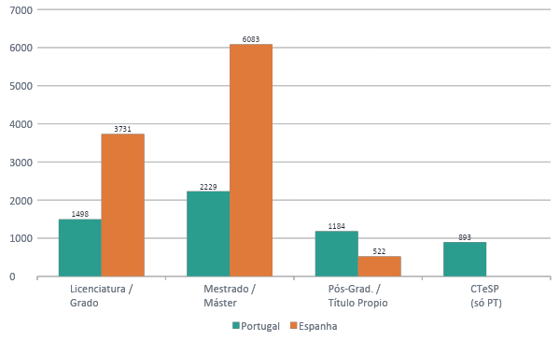
Comparação por tipologia de curso
Taxonomia equivalente: Licenciatura↔Grado · Mestrado↔Máster · Pós-Graduação↔Título Propio · CTeSP (só Portugal)
Leitura
O 2.º ciclo domina nos dois países: Máster/Mestrado é o maior grupo.
Espanha tem mais Máster do que Grado — peso forte da pós-graduação oficial.
Portugal tem oferta curta (CTeSP) que Espanha não replica no formato universitário.

Slide 4
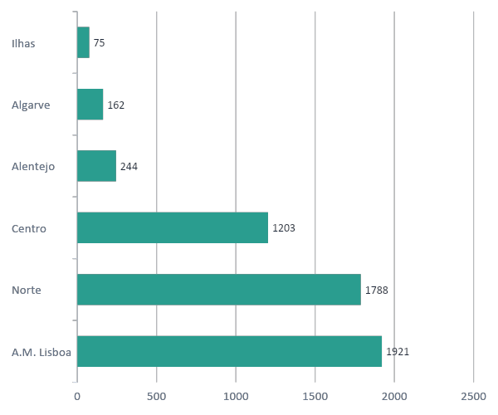
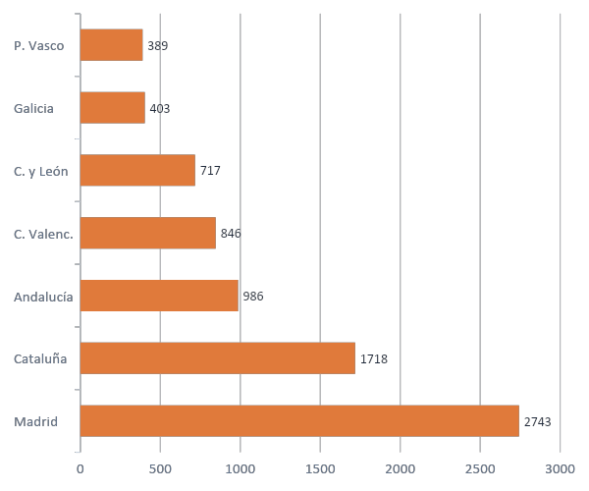
Concentração geográfica da oferta
Portugal por região · Espanha por comunidade autónoma — a oferta acumula-se em poucos polos
PORTUGAL
ESPANHA

Slide 5
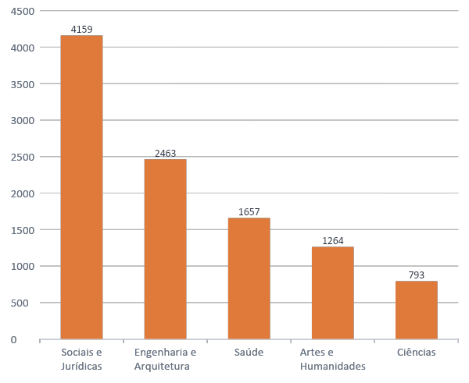
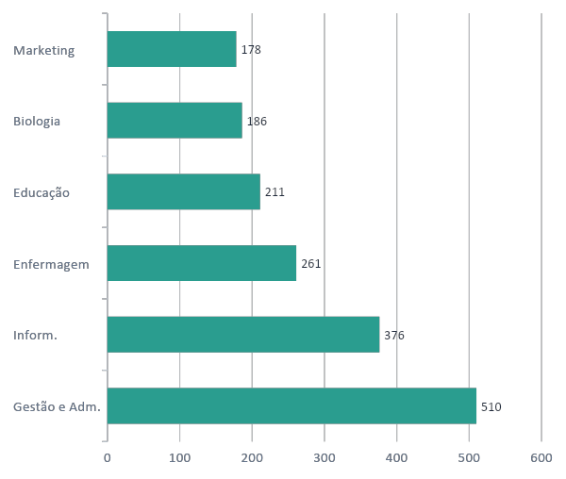
Áreas científicas: onde está a concorrência
Espanha em 5 ramas oficiais (RUCT) · Portugal em áreas CNAEF — em ambos lideram Sociais/Gestão, Saúde e Engenharia
ESPANHA — 5 grandes ramas
PORTUGAL — top áreas CNAEF

Slide 6
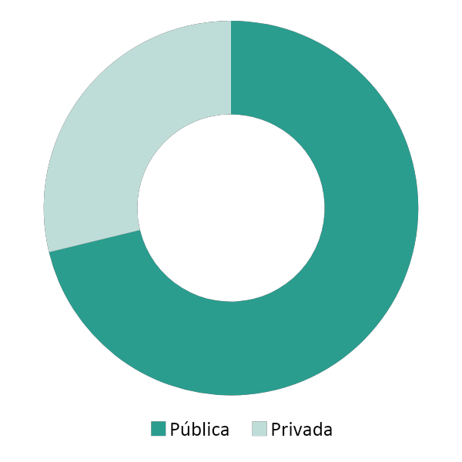
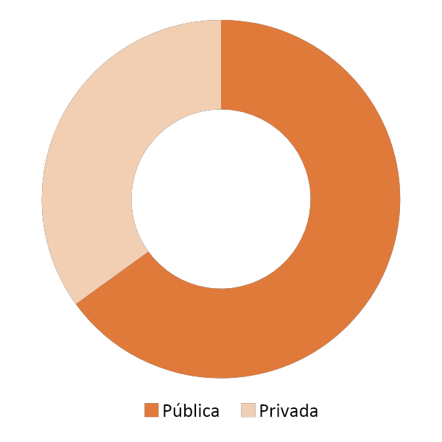
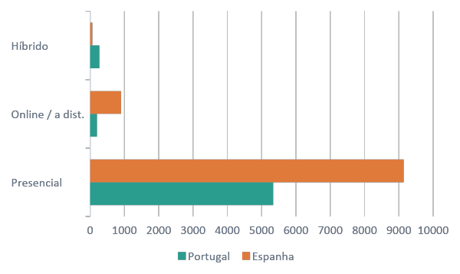
Natureza das instituições e modalidade
Modalidade de ensino
PT · 71% pública
ES · 65% pública
O ensino presencial domina nos dois países (PT 92% · ES 88%), mas o online tem mais peso em Espanha, impulsionado pelas universidades a distância (UNED, UNIR, VIU) e pela pós-graduação.

Slide 7
Metodologia: como os dados foram tratados
1 · Fontes oficiais
Portugal: DGES/A3ES + sites institucionais. Espanha: RUCT (publicado em B.O.E.) para Grados e Másteres oficiais; catálogos das universidades para os Títulos Propios.
2 · Recolha e validação
Conectores complementares: Tavily (conteúdo), Exa (link oficial exato), Claude in Chrome (validação no site), Zapier + Google Drive (fluxo e versão única).
3 · Campus/Faculdade (ES)
Em Espanha o campus tem denominação própria — o «centro». Descarregou-se a base oficial de centros do RUCT (Excel, 2 137 registos), organizou-se e cruzou-se com cada curso por universidade, cidade e disciplina.
4 · Normalização
13 colunas comparáveis PT↔ES; tipologias e áreas uniformizadas; nomes dos cursos ES na língua original; o que não consta da fonte fica «Não confirmado — rever manualmente» (nunca inventado).

Slide 8
O que os dados mostram
Mercado de pós-graduação é o maior
Máster/Mestrado é o grupo dominante nos dois países; a pós-graduação é o segmento mais volumoso e competitivo.
Concentração em poucos polos
PT: A.M. Lisboa + Norte. ES: Madrid + Cataluña (≈43% da oferta). Resto do território com densidade muito menor.
Mesmas áreas líderes
Ciências Sociais/Gestão, Saúde e Engenharia/Informática concentram a maioria da oferta — e da concorrência.
Portugal tem oferta curta única
CTeSP + Pós-Graduação dão a Portugal um segmento profissionalizante que Espanha só cobre via Título Propio.

Slide 9
Utilidade estratégica para o Instituto Piaget
1
Ver a concorrência e abragência de oferta formativa
Identificar onde a oferta é mais densa — por área, região e comunidade autónoma — e onde há espaço.
2
Comparar PT↔ES na mesma escala
Taxonomia única (Licenciatura↔Grado, Mestrado↔Máster, Pós-Graduação↔Título Propio) para leitura direta.
3
Priorizar prospeção
Apostar na formação curta/pós-graduação e nas áreas densas — maior elasticidade a captação. E apostar em áreas competitivas e com futuro.
Base viva, reutilizável e documentada — atualizável quando o RUCT/DGES publicarem novas edições.

